Slide 1
Développement Multiplateforme
Dr. Imane Chlioui
imanechlioui@gmail.com

Slide 2
Plan
Introduction
Le développement multiplateforme : architecture et environnements
Le framework Flutter
Dart : Langage et outils
Configuration de l’environnement Flutter
IHM et accès aux données
Services Web

Slide 3
Plateformes
La plate-forme peut faire référence au type de processeur (CPU) ou à un autre matériel sur lequel un système d'exploitation ou une application donnée s'exécute,
le type de système d’exploitation sur un ordinateur ou la combinaison du type de matériel et du type de système d'exploitation qui s'exécute dessus.
Il existe cependant de nombreux appareils tels que les smartphones qui sont aussi effectivement des plates-formes informatiques, mais moins communément considérés de cette manière.
Le logiciel d'application peut être écrit pour dépendre des fonctionnalités d'une plate-forme particulière, qu'il s'agisse du matériel, du système d'exploitation ou de la machine virtuelle sur laquelle il s'exécute.
La plate-forme Java est une plate-forme de machine virtuelle qui s'exécute sur de nombreux systèmes d'exploitation et types de matériel, et constitue une plate-forme courante pour l'écriture de logiciels.

Slide 4
Android
PME américaine, Android Incorporated, creé en 2003, rachetée par Google en 2005. OS lancé en 2007.
Android est basé sur un Kernel Linux qui peut être installer sur n’importe quel appareil.
En plus d’être un logiciel open-source, Android est un système d’exploitation libre.
Les application android s’exécute sur une machine virtuelle: Dalvik VM
Notes:
Un logiciel libre offre 4 libertés à l’utilisateur : 1) liberté d’exécuter le programme pour tous les usages, 2) liberté d’étudier le fonctionnement du programme, 3) liberté de modifier le programme, 4) liberté de redistribuer des copies du programme ou de ses modifications. Un logiciel open-source ne réunit souvent que 2 ou 3 de ces libertés.

Slide 5
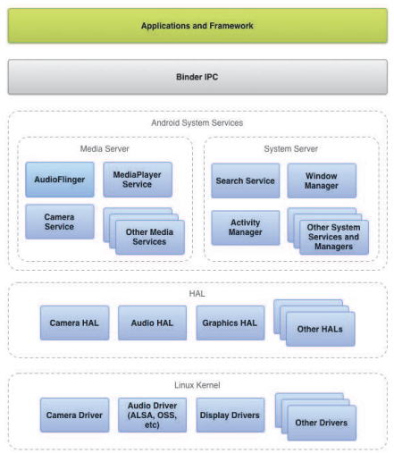
Android
Couche 1: elle est Basée sur un noyau Linux assure:
- la sécurité
- l’utilisation de la mémoire
- La gestion des processus
- Le lien entre matériel et logiciel
Couche 2: elle est l’abstraction matérielle qui assure le lien entre android et le linux kernel
Couche 3: Elle corresponds aux services :
- APIs liées aux media
- APIs liées au système
Couche 4: elle est le Binder IPC qui assure la liaison entre les application et les services.
Couche5: elle représente les applications et les frameworks préinstallées.

Slide 6
iOS
iOS est le système d’exploitation d’Apple.
iOS est une extension de Mac OS X.
iOS est propriétaire, impossible de modifier son code source.
Les applications iOS s’exécutent directement sur le système

Slide 7
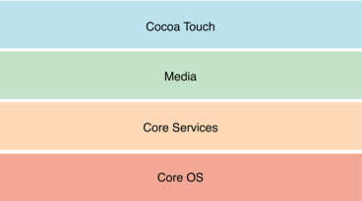
iOS
Couche 1&2 (Core OS et Core services) : elle contiennent toutes les interfaces fondamentales d’iOS:
Gestion des fichiers
Gestion des sockets
la couche 3 (Media) : elle contient les technologies fondamentales pour gérer les graphiques 2D et 3D ainsi que les vidéos et l’audio.
La couche 4 (Cocoa Touch) : elle fournit tous les frameworks utiles à la création d’une application iOS

Slide 8
Windows 10 mobile
Windows 10 mobile a été conçu par Microsoft, lancé en 2015.
L’architecture de windows 10 mobile, est très proche de l’architecture de Windows 10.
Les applications windows s’exécutent sur une machine virtuelle

Slide 9
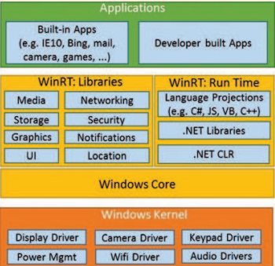
Windows phone 8
La couche 1 (Kernel) : elle fait le lien entre le matériel et la partie logicielle. C’est dans cette couche que les drivers des différents capteurs seront connectés au système.
La couche 2 (intermédiaire): elle contient deux sous-couches :
les librairies de WinRT
les moteurs d’exécution d’applications.
La couche 3 (application) : elle contient toutes les applications pouvant être récupérées dans le magasin d’applications. Elles sont exécutées par la machine virtuelle CLR (Common Language Runtime) disponible dans la couche inférieure du système. Cette machine virtuelle permet d’exécuter des applications .Net, C#, etc.

Slide 10
Logiciel multiplateforme
Un logiciel multiplateforme est un logiciel informatique implémenté sur plusieurs plates-formes informatiques. Les logiciels multiplateformes peuvent être divisés en deux types :
l'un nécessite une construction ou une compilation individuelle pour chaque plate-forme qu'il prend en charge,
l'autre peut être exécuté directement sur n'importe quelle plate-forme sans préparation particulière.

Slide 11
Approches de la programmation multiplateforme
Une telle approche consiste simplement à créer plusieurs versions du même programme dans différentes arborescences sources
Une approche plus coûteuse en termes de coût de développement, de temps de développement, ou les deux, en particulier pour les personnes morales.
Elle entraîne d’avantage de problèmes de suivi et de correction des bogues, car les deux arborescences sources différentes auraient des programmeurs différents, et donc des défauts différents dans chaque version.
Une autre approche utilisée consiste à dépendre d'un logiciel préexistant qui masque les différences entre les plates-formes - appelée abstraction de la plate-forme - de sorte que le programme lui-même n'est pas conscient de la plate-forme sur laquelle il s'exécute. On pourrait dire que de tels programmes sont indépendants de la plate - forme

Slide 12
Applications hybrides
Solution n°1 : La cross-compilation. "Un cross-compiler (ou compilateur croisé) est un programme capable de traduire un code source en code objet ayant un environnement d'exécution (architecture matérielle, système d'exploitation) différent de celui où la compilation est effectuée.
+ Performante puisque c’est traduit en langage native.
Difficile à mettre en œuvre. Cela nécessite en effet de savoir traduire un langage grand public dans plusieurs langages spécifiques possédant chacun leurs propres.
Difficile à maintenir. chaque évolution de la plateforme native nécessite de mettre à jour l'outil de « cross-compilation » afin de prendre en compte les évolutions de la plateforme.
Notes:
Dans le contexte du développement mobile, cela fonctionne de la manière suivante : Le Framework fournit une interface de programmation (Application Programming Interface – API) indépendante des plateformes cibles. Cette API utilise un langage de programmation grand public (JavaScript, Ruby, Java, etc.) Les développeurs utilisent cette API pour construire l'application mobile, comprenant l'interface graphique, la persistance de données, et la couche métier. Le code passe ensuite par le cross-compiler qui le transforme dans un langage dédié à une plateforme (Android, iOS etc.) Le programme ainsi obtenu peut être déployé et exécuté de manière native sur le mobile.

Slide 13
Applications hybrides
Solution n°2 : Construire une application web mobile. Une application web mobile s'exécute dans le navigateur web du mobile.
+ une solution séduisante, notamment par sa facilité de développement reposant sur des standards comme HTML, CSS et Javascript.
+ Elle couvre un large éventail de plateforme, pour un déploiement simplifié, une disponibilité immédiate de l'application,
+ De plus l'arrivée des nouveaux standards comme HTML 5 permet de gommer certains défauts de cette approche, notamment l'utilisation du matériel (caméra, GPS,...), l'élaboration d'interfaces graphiques procurant une expérience utilisateur confortable, la gestion du mode déconnecté…
Cependant HTML est une technologie jeune, et son support n'est pas égal sur l'ensemble des plateformes.
Notes:
Cette solution implique d'utiliser des technologies Web standards comme HTML, CSS, JavaScript pour créer une application ainsi que lui donner un comportement et une apparence "natif". Ceci est notamment "possible" grâce aux capacités du HTML 5 et CSS 3 ainsi que des bases de données embarquées.

Slide 14
Applications hybrides
Solution n°3 : Construire une application web hybride. Le principe est de fournir un moyen de délivrer des applications qui tournent localement avec des technologies web restituées via le moteur de rendu web, et tirant profit des capacités matérielles locales, comme le GPS, la caméra, etc.
+ Elle repose sur un code commun et utilisant les standard - HTML, CSS et Javascript, mais reposant sur une couche d’encapsulation de la plateforme native
~ Elle ne permet pas d'atteindre le niveau d'expérience utilisateur d'une application native, elle permet, notamment grâce à HTML5 d'avoir une application avancée
Il faut prendre garde au temps de latence entre l’apparition d’une nouvelle fonctionnalité de la plateforme et son intégration dans la couche d’encapsulation.
Notes:
Dans ce modèle hybride, l'application web fonctionne à l'intérieur d'un mince emballage natif qui fournit une passerelle vers le système d'exploitation. L'application Web est mise en cache localement sur le périphérique, supprimant la nécessité d'une connexion.

Slide 15
Les avantages des Frameworks multiplateformes
Créer des applications hybrides : Les applications créées avec des frameworks multi-plateformes sont souvent des applications hybrides. Ils offrent la même expérience sur différents appareils mobiles car les fonctions backend sont fondamentalement les mêmes.
Gestion de code sans soucis : La gestion du code est plus simple avec les frameworks multi-plateformes car un seul code est déployé pour créer des applications sur différentes plateformes.
C’est plus rapide : Les développeurs peuvent créer des applications plus rapidement, ce qui réduit le délai de mise sur le marché.
Économie de coûts : Les frameworks multiplateformes réduisent les coûts globaux de développement des applications.

Slide 16
Les défis du développement multiplateforme
Le test d'applications multiplateformes peut être considérablement plus compliqué, car différentes plates-formes peuvent présenter des comportements légèrement différents ou des bogues subtils. Ce problème a conduit certains développeurs à tourner en dérision le développement multiplateforme comme « écrire une fois, déboguer partout ».
Différentes plates-formes ont souvent des conventions d'interface utilisateur différentes, que les applications multiplateformes ne prennent pas toujours en compte. Par exemple, les applications développées pour macOS et GNOME sont censées placer le bouton le plus important sur le côté droit d'une fenêtre ou d'une boîte de dialogue, alors que Microsoft Windows et KDE ont la convention inverse.
Les environnements d'exécution multiplateformes peuvent souffrir de failles de sécurité multiplateformes, créant un environnement fertile pour les logiciels malveillants multiplateformes.

